Slide 1



Comment nous prémunir de la crise financière à venir ?
CDA - ELOCE
Founou Samir - 2019

Slide 2

SOMMAIRE
INTRODUCTION
PARTIE – 1
Une crise financière est à venir
PARTIE – 2
Lien entre l’or et notre économie
Comment sommes-nous sortis de la crise de 2008 ?
Pourquoi une autre est imminente ?
Accords de Breton Woods 1970
Evolution des cours de l’or
PARTIE – 3
Comment nous prémunir ?
Investir dans les métaux précieux
Construire sa BAD

Slide 3
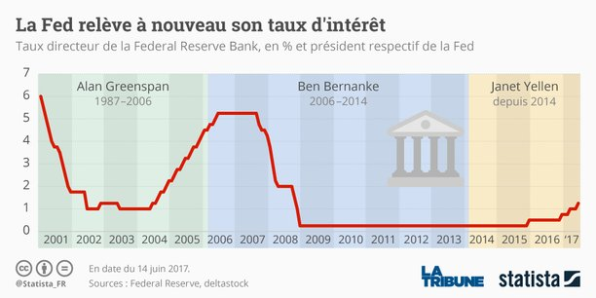


INTRODUCTION
Augmentation des coûts de remboursements des prêts avec un taux de défaut de prêts de 15 % en 2007
Ménages en incapacité de rembourser leur prêt suite à la montée en flèche de leur taux de remboursement (tx variables)
Les biens hypothéqués par les banques ont vu aussi leurs valeurs baissées drastiquement

Slide 4
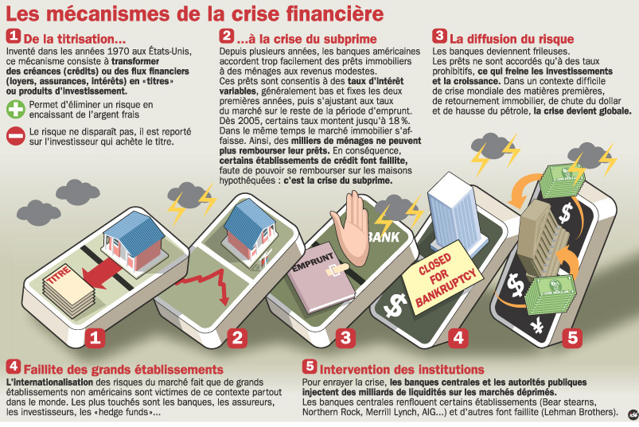
INTRODUCTION
Comment nous prémunir de la future crise majeure ?
Une crise financière est à venir
Lien entre l’or et notre économie
Comment protéger nos biens ?

Slide 5
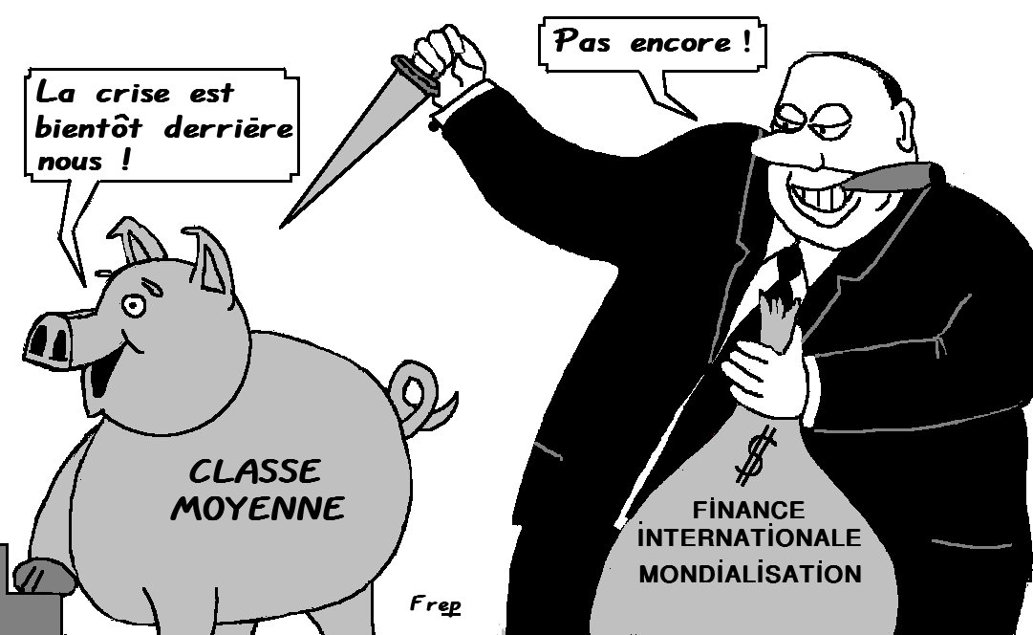
PARTIE – I
UNE CRISE ECONOMIQUE A VENIR

Slide 6
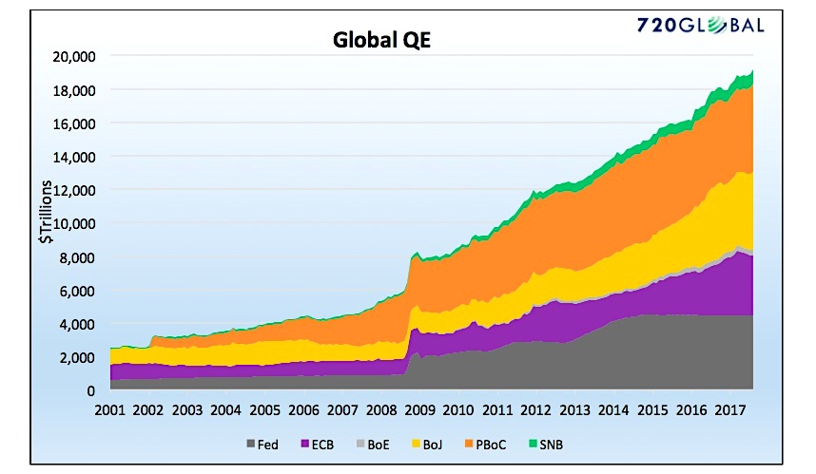
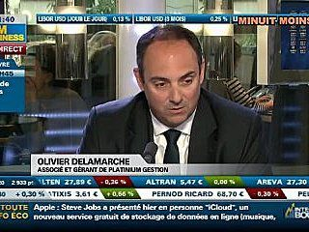
PARTIE – I
Comment sommes nous sortis de la crise de 2008 ?
QUANTITATIVE EASING
“On fait du QE quand on n’a pas de QI !”
Olivier Delamarche

